Slide 1
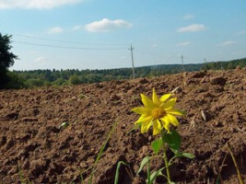
УТВОРЕННЯ І СКЛАД ЗЕМНОЇ КОРИ
Основи ґрунтознавства та геології
Тема 2

Slide 2
План
1. Утворення земної кори
2. Процеси внутрішньої динаміки.
3. Мінерали та гірські породи, їх утворення, властивості і класифікація.

Slide 3
Джерела енергії геологічних процесів
тепло Сонця,
розкладу радіоакти­вних елементів,
обертання Землі навколо своєї осі,
гравітаційна диференціація ре­човини планети

Slide 4
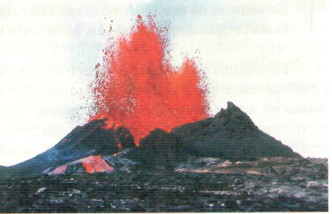
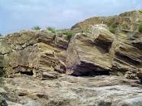
Геологічні процеси поділяються
ендогенні
екзогенні

Slide 5
До ендогенних процесів внутрішньої динаміки належать:
1. Рухи земної кори (тектонічні рухи), які виявляються як у повільних коливан­нях, так і в зміні положення шарів гірських порід та їх суцільності.
2. Землетруси – розривні рухи супроводжуються різними струсами окремих ділянок земної кори.
3. Магматизм (вулканізм) - проникнення в земну кору та вихід на її поверхню розплав­леної маси магми (лави).
4. Метаморфізм – зміни в гірських породах під впливом високої температури і тиску.

Slide 6
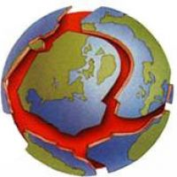
Тектонічні рухи – переміщення речовини земної кори під впливом процесів, які проходять в надрах Землі. Вони утворюють основні форми земної поверхні – гори і западини.

Slide 7
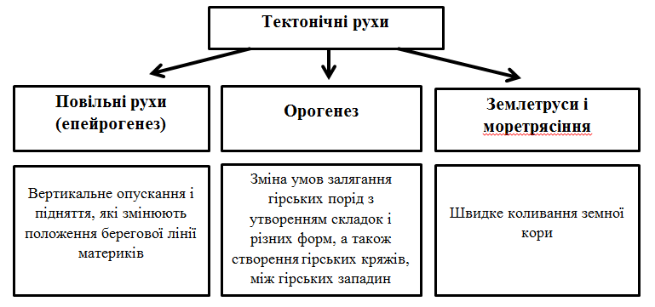

Slide 8
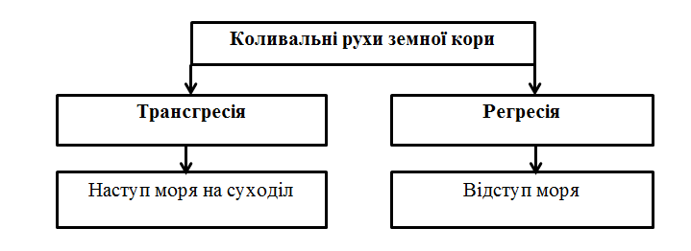
Коливальні рухи земної кори складають дуже повільні її підняття чи опускання та змінюють положення берегової лінії морів та океанів

Slide 9
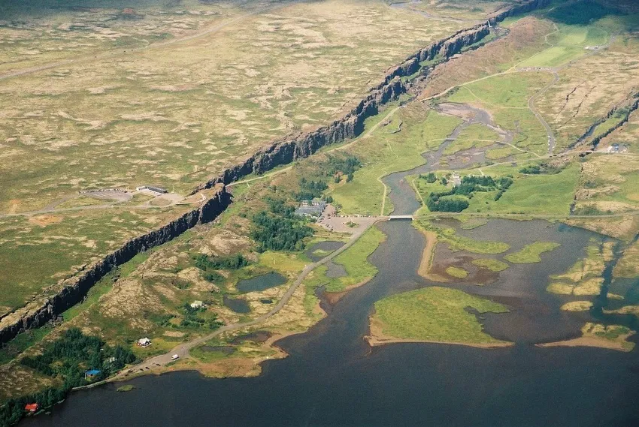
Вікові коливання - це коливання, які вимірюються сантиметрами або дециметрами на сторіччя. Але, діючи впродовж величезного проміжку часу, ці коливання призводять до переміщення цілих материків та океанів.

Slide 10
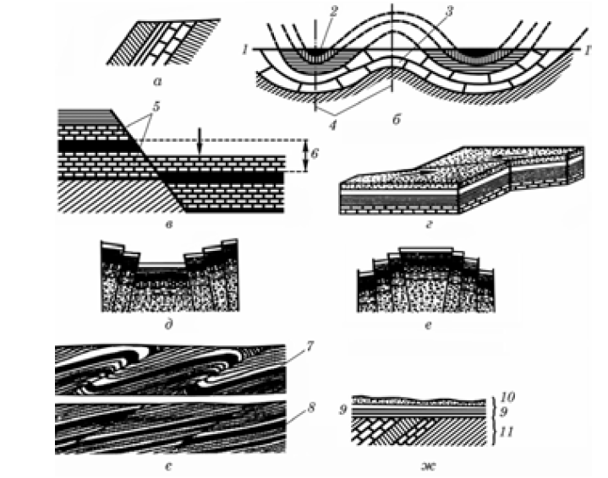
Орогене́з – сукупність інтенсивних висхідних вертикальних тектонічних рухів (складчастості та розривів), процесів, з якими пов'язане виникнення та розвиток гір

Slide 11
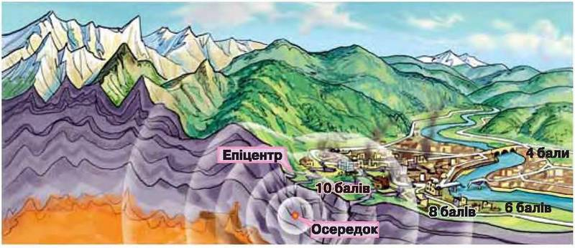
Землетруси або сейсмічні явища – це сильні різкі рухи земної кори, які зумовлені дією підземних сил

Slide 12
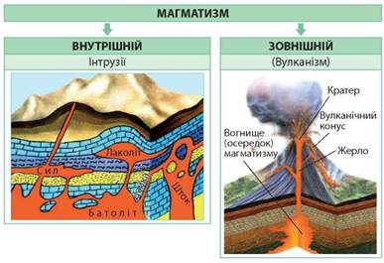
Вулканізм – процес, який складається з стадії утворення (зародження) магми, послідовного укорінювання в земну кору (іноді з виверженням на поверхню), і стадії охолоджування магми з утворенням магматичних гірських порід

Slide 13
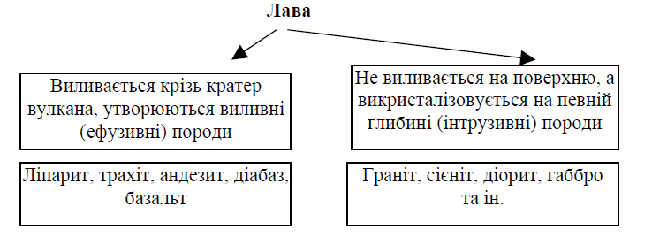
Під час виверження вулканів на поверхню викидаються гази, тверді продукти і рідинна маса

Slide 14
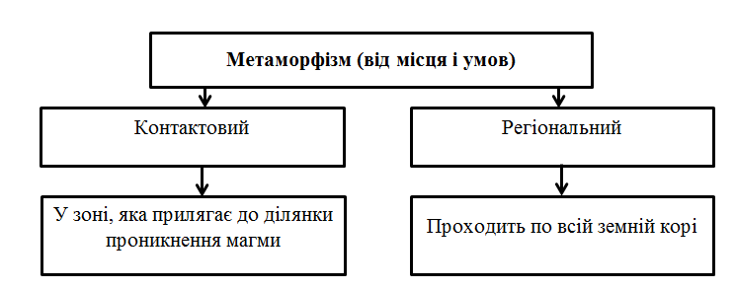
Метаморфізм – процес твердофазної мінеральної і структурної зміни гірських порід під впливом температури, тиску, підземних розсолів, часто в присутності флюїду
Метаморфізм відбувається під дією:
динамометаморфізм – тиск;
термометаморфізм – температура;
пневмоматолітовий метаморфізм – гарячі гази;
гідротермальний метаморфізм – гарячі водяні розчини.

Slide 15
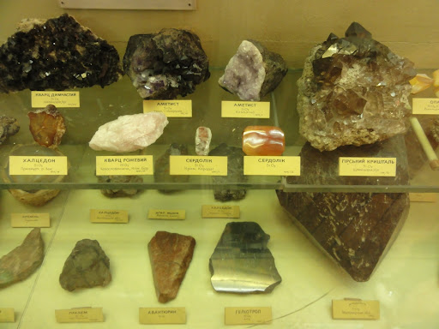
Мінерали – природні хімічні сполуки, що входять до складу земної кори, однорідні за своєю фізичною будовою та хімічним складом.
Мінерали за фізичним станом поділяються на тверді, рідкі, газоподібні.
Тверді мінерали бувають кристалічні та аморфні.
За походженням мінерали поділяються на первинні та вторинні.
Первинні мінерали (ендогенні, або магматичні) утворюються в надрах Землі при певних умовах температур та тиску.
Потрапляючи в умови земної поверхні первинні мінерали переходять у вторинні мінерали (екзогенні), з яких формуються осадові мінерали.
Метаморфічні утворюються з первинних та вторинних мінералів.

Slide 16
Хімічна класифікація мінералів
Класи: самородні елементи, сульфіди, галогеніди, оксиди, солі кисневих кислот (карбонати, сульфати, фосфати, нітрат силікати та алюмосилікати, вуглеводневі сполуки).
Класи –
поділяються
на групи.

Slide 17
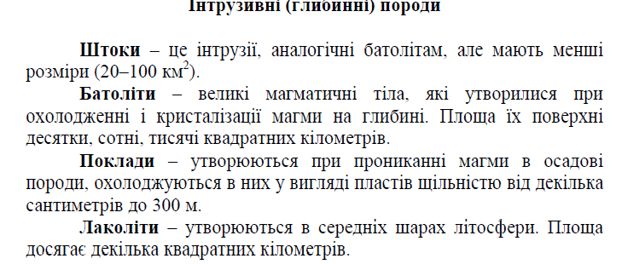
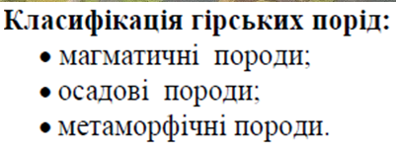
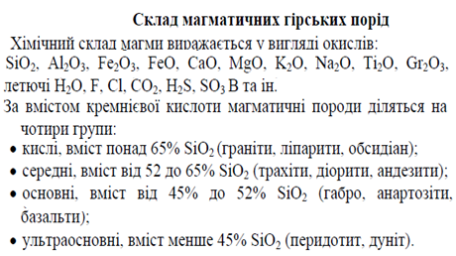
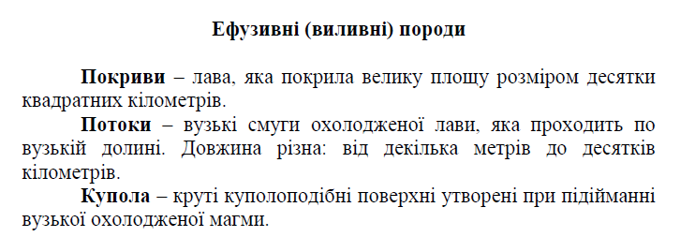
Гірськими породами називається значне скупчення мінералів в земні корі, які утворюються при однакових умовах і характеризуються більш менш постійним складом та будовою.

Slide 18
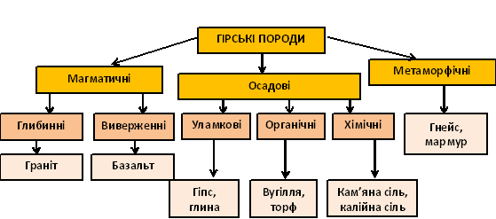

Slide 20
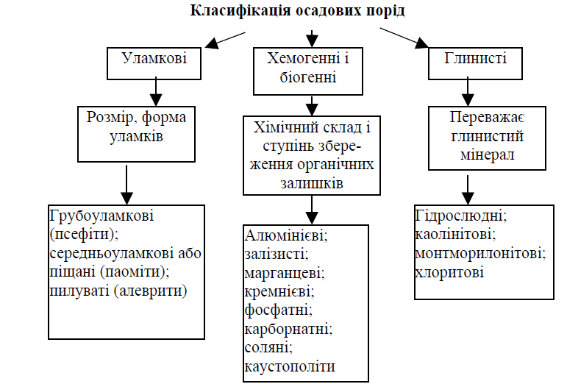
Осадові породи. Утворюються у верхній частині земної кори або безпосередньо на її поверхні внаслідок переносу і перевідкладення в повітряній масі або водному середовищі продуктів вивітрювання гірських порід, хімічного осадження та життєдіяльності організмів.

Slide 21
Метаморфічні гірські породи утворюються з магматичних, осадових і ранньоутворених метаморфічних гірських порід під впливом високого тиску, температури, газів, парів води
При метаморфізмі змінюється структура, текстура, мінералогічний, іноді хімічний склад порід. Проходить розпад старих мінералів і утворення нових мінеральних груп.
Для метаморфічних порід характерна кристалічна структура, різний розмір і форма зерен. Текстура сланцева, смугаста, гнейсова.

Slide 22
Самостійне вивчення
Використання сучасних досягнень науки і практики в підвищенні родючості ґрунтів та урожайності сільськогосподарських культур.
Історія розвитку ґрунтознавства

